Slide 1
V šolo…
Jana Zorko, Zlatka Gazvoda

Slide 2

Pripravljenost otroka na vstop v šolo
Zrelost –zmore in želi pridobivati veščine, znanja in spretnosti in jih TUDI zna in želi UPORABITI, POKAZATI in DELITI z drugimi.
Osebnost:

Slide 3
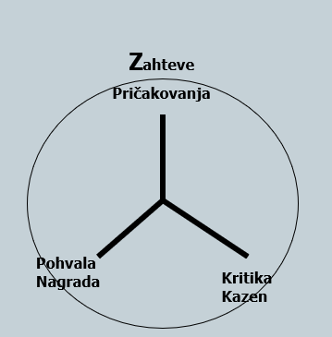

Pričakovanja, zahteve
Pohvala, nagrada
Kazen, kritika
(Da bi bili pri vzgoji uspešni - vse 3 enako pomembne)
Tri pomembne sestavine vzgoje

Slide 4
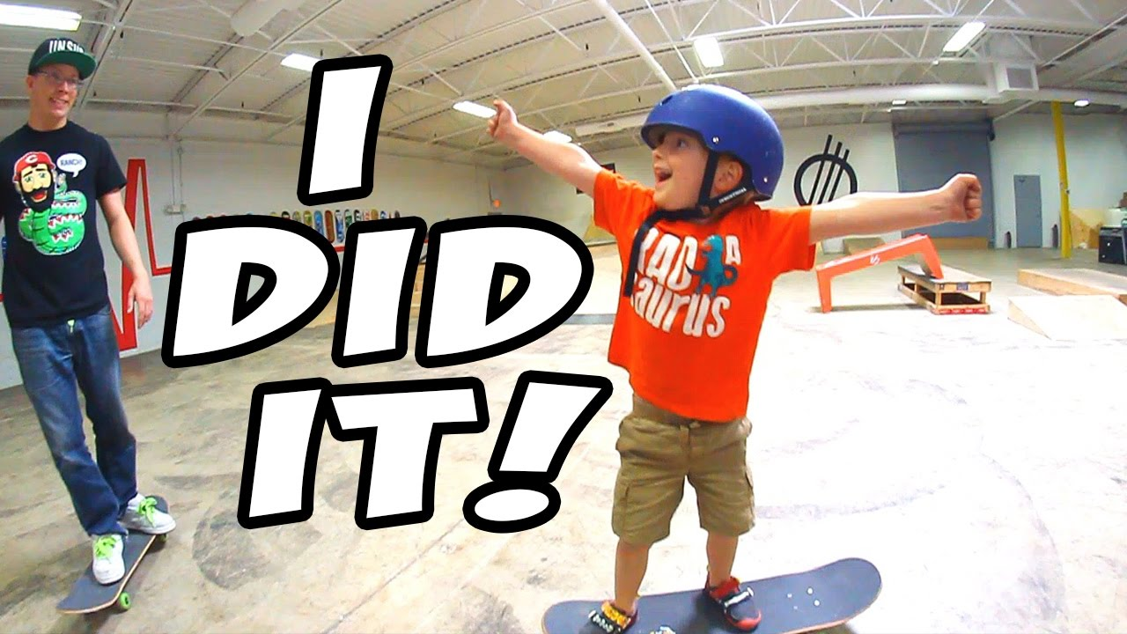
Zahteve in pričakovanja
Pravila, prepovedi, zapovedi
Tudi neprijetne
Jasno postavljene in dosledno izpeljane (vztrajni)
Med partnerjema enotne
Primerne otrokovi razvojni stopnji in njegovim zmožnostim
Prenizke zahteve – dvom v svoje sposobnosti
Previsoke zahteve – občutek neuspešnosti, frustracija
Samopodoba
6 letnik – obdobje delavnosti, marljivosti
Uspeh, dosežek - motivator (hormoni sreče) – potegne v krog novih izzivov, ciljev

Slide 5
Pohvala in kritika
Pohvala – zunanja motivacija (se uči za odrasle)
Nagrada ni samo materialna dobrina
Premalo pohvale?
Nerealna pohvala? Izkrivljena samopodoba.
Kazen ja / kazen ne?
Obsojamo fizično kazen, žaljivo kritiko
Pomembno, da vključuje tudi usmerjanje v pravilno vedenje, možnost da popravi, izboljša – da se uči iz napak!
Neprijetna tako za odraslega kot za otroka

Slide 6

Različni vzgojni stili
PRESOCIALIZACIJA
Z
Z
RAZVAJANJE
IDEAL:
Z
P
K
P
K
K
Z
PRETIRANO
ZAŠČITNIŠTVO
Z
P
K
P
K
P
ZANEMARJENJE

Slide 7
Vplivi vzgojnega stila
SAMOPODOBA
DELOVNE NAVADE (premagati napor?)
VEŠČINE/ZNANJA
VREDNOTE
ODNOSI MED VRSTNIKI
SAMOSTOJNOST
SPOPRIJEMALNE STRATEGIJE

Slide 8
Ravnotežje
Kakšen je vaš vzgojni stil?
 | Zahteve postavljam | Pohvalim nagradim | Kritiziram kaznujem
Večkrat na dan | x
Vsak dan |  | x
Enkrat na teden |  |  | x

Slide 9

Šolska zrelost
Telesna zrelost
Osebnostna zrelost
Intelektualna zrelost

Slide 10
Telesna zrelost
Šolski zdravnik – sistematski pregled
Otrokova teža, višina
Razvitost čutil
Groba motorika (ravnotežje, osnovno gibanje)
Fina motorika
Kako ureja telesne potrebe
Telesna zmogljivost (utrudljivost)

Slide 11
Osebnostna zrelost - socialna, čustvena
ODNOSNA KOMPONENTA
Kako prenaša ločitev od staršev, doma
Kako se obnaša v novem okolju
Kakšen je v odnosu z vrstniki
Kako rešuje zaupane naloge
Koliko je samostojen
Iniciativnost pri zaposlitvah
Kakšno vlogo ima v skupini otrok
Odzivanje na uspeh/neuspeh
Odnos do odraslih
Pripravljenost na sodelovanje
Interes za učenje, pridobivanje novih znanj
ZGLED STARŠEV
POSNEMANJE (NAJBOLJ OSNOVNA OBLIKA UČENJA)

Slide 12
Intelektualna, kognitivna zrelost
KAJ OTROK VE IN KAJ ZNA
Otrokovo razumevanje sveta
Način sklepanja (vzrok – posledica)
Analiza, sinteza
Simboli
Govor, besedni zaklad
Spomin
Grafomotorične spretnosti
Zaznavanje, opazovanje (pomemben tudi interes!)

Slide 13
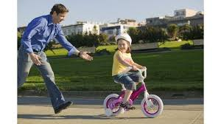
Vloga odraslih
Otroci zmorejo marsikaj, znajo pa le tisto kar smo jih naučili, pri čemer smo vztrajali in za kar smo jih spodbujali.

Slide 14
Vstop v šolo
Povsem nova situacija (otroka, starša)
Povezovanje šola-vrtec
Starši otroku stojimo ob strani
Dvomi o šoli
Starši najbolje poznate svojega otroka
Šolo predstavljajte realno

Slide 15
Prehod v šolo olajša, če otrok
Pozornost
Časovna orientacija
Komunikacija, govor
Samostojnost pri opravilih
Motorične spretnosti: groba, fina motorika
Kognitivna znanja

Slide 16
Kako lahko otroka pripravimo na šolo
Otroku omogočite veliko vaj za razvijanje motoričnih spretnosti
Privzgajanje delovnih navad
Izkoristiti otrokovo radovednost
Bodite aktivni in ga navdušujte za nove stvari
Kvalitetno preživljanje skupnega prostega časa
Urjenje koncentracije in spomina
Privzgajanje bralnih navad
Navajanje na potrpežljivost in vztrajnost
Pohvala

Slide 17
Nezavedno, učinkovito učenje, učenje z dolgotrajnimi rezultati je kadar sami:
nekaj vidimo,
naredimo,
česar se dotaknemo,
ovohamo,
okusimo,
slišimo.

Slide 18
Dolgo uvajalno obdobje
Blag prehod iz vrtca v šolo
Prožen urnik
Skrajšane šolske ure
Pogosti in daljši odmori
1. september je blizu in daleč.

Slide 19
VPIS
VABILO OD ŠOLE
(vpisni list, prijavnice)
ZDRAVNIŠKI PREGLED
Prilagojeno aktualnim razmeram.

Slide 20
ODLOG ŠOLANJA
Korist otroka!
Vloga za odlog – ob vpisu
Mnenje psihologa ali drugega strokovnjaka, če je otrok v obravnavi
Mnenje komisije (vzgojiteljica, svetovalna delavka, zdravnica)
Potrdila potrebno priložiti do sredine maja.

Slide 21

HVALA ZA POZORNOST!

